Slide 1


ỦY BAN NHÂN DÂN PHƯỜNG PHÚC LỢI
TRƯỜNG MẦM NON HOA SỮA
LĨNH VỰC PHÁT TRIỂN NGÔN NGỮ
Đề tài: Truyện “ Bé trứng”
Giáo viên: Phan Thị Thanh Luyên

Slide 2
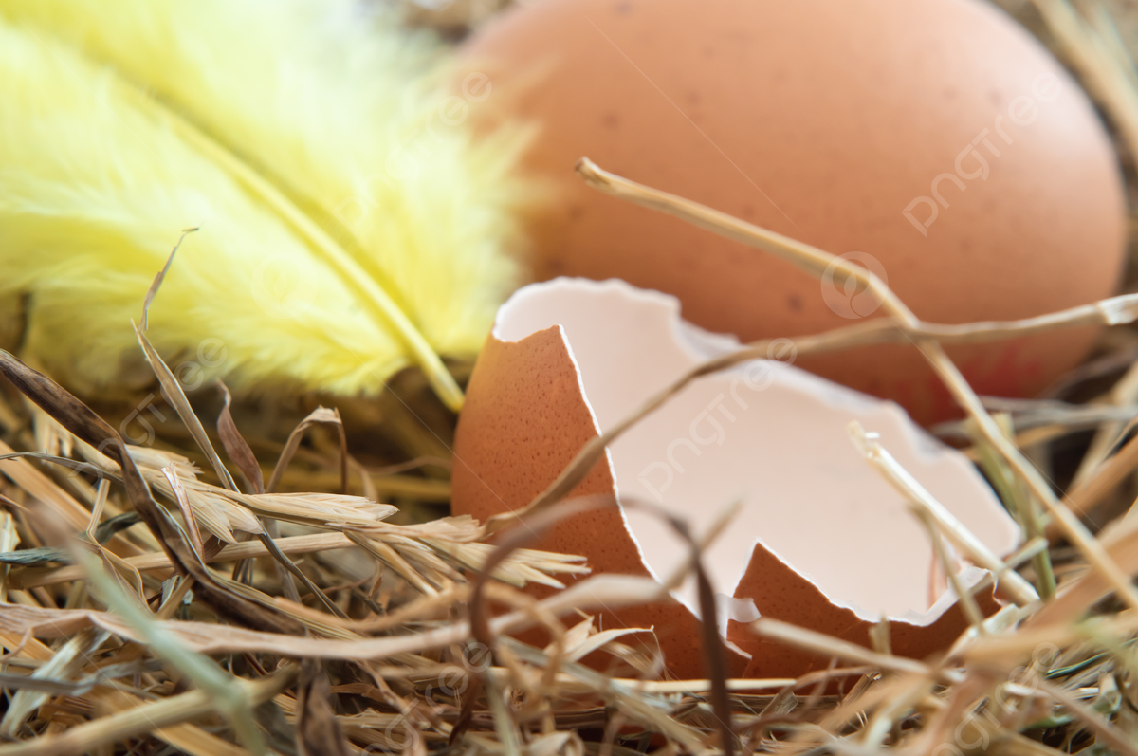
Cô kể lần 1

Slide 3
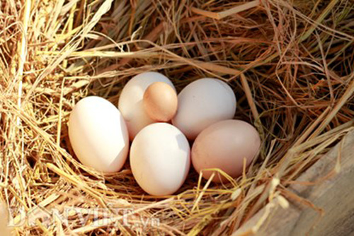
Cô kể lần 2

Slide 4
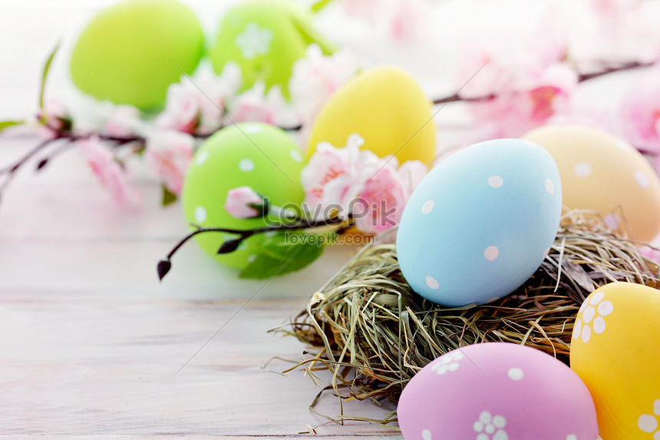
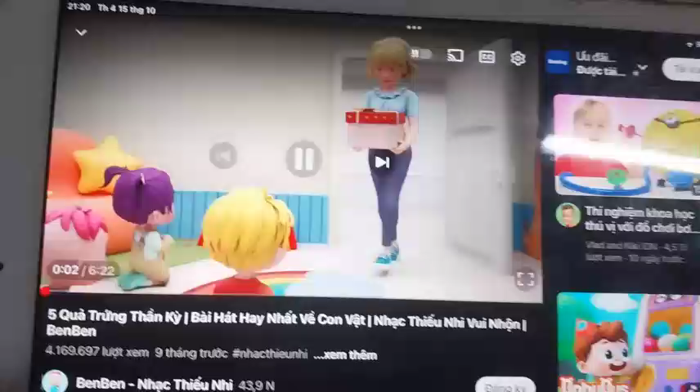

Slide 5
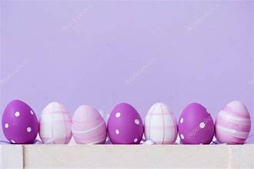
Xin trân trọng cảm ơn!

